Slide 1
JAMES RIZZI

Slide 2
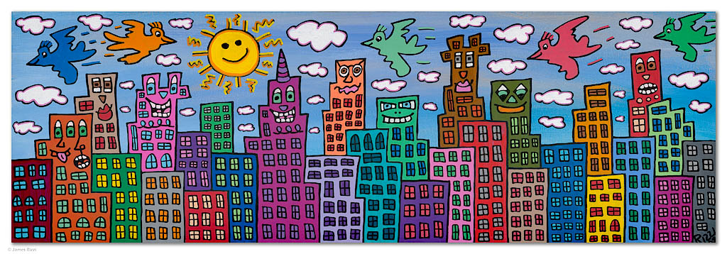
-1950.-2011. -američki umjetnik -živio je u New Yorku, ali je često radio za Nijemce, dizajnirao je i niz njemačkih poštanskih maraka, a u Meinzu 2008. posvećena mu je izložba gdje je izloženo više od 1.000 njegovih radova.

Slide 5
-slike zrače srećom i veseljem
Kuće imaju oči, usta, uši, a ukrašene su suncem, oblacima, zvijezdama, ptičicama

Slide 8
Sretne zgrade Sretna kuća Rizzi u njemačkom gradu Braunschwaig, koju su izgradili arhitekt Konrad Kloster i američki umjetnik J.Rizzi nastala je na ostacima nekadašnje kneževske palače. Danas je poslovna zgrada. Ukrašena je sretnim licima, zvijezdama, pticama... Proglašena je jednom od najljepših 100 građevina u Njemačkoj.

Slide 9
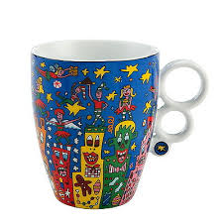
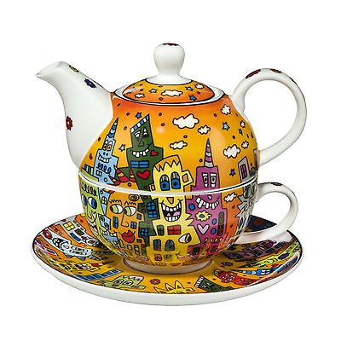

Slide 10
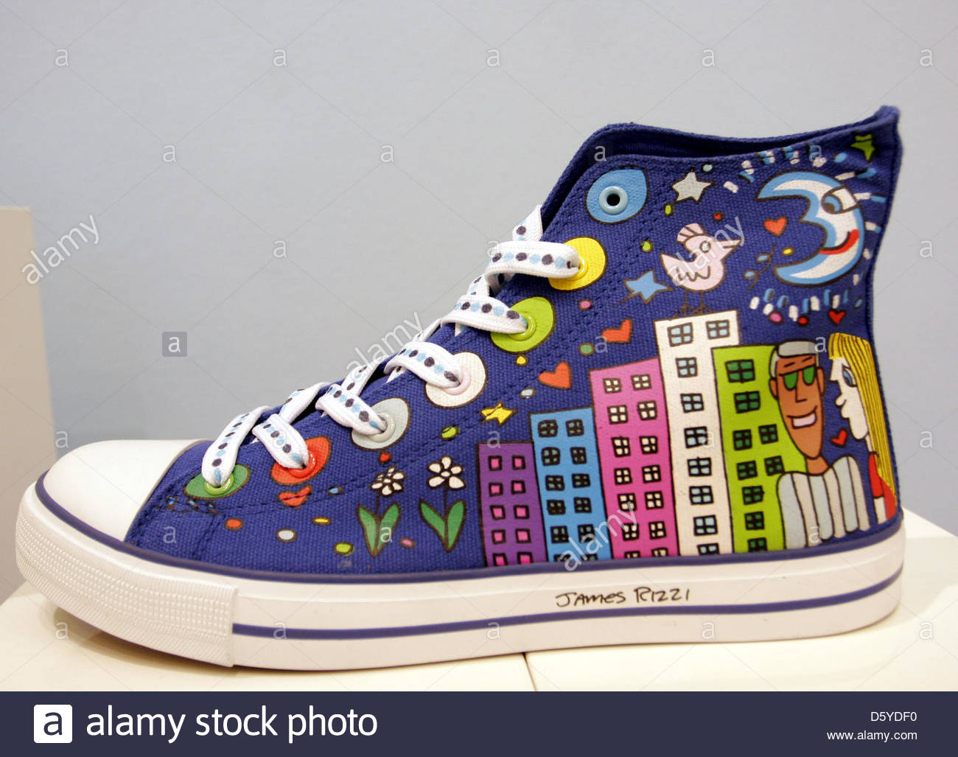
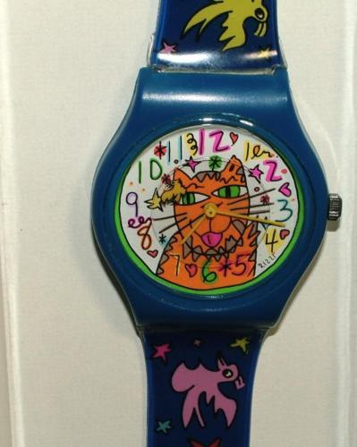
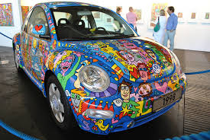

Slide 11
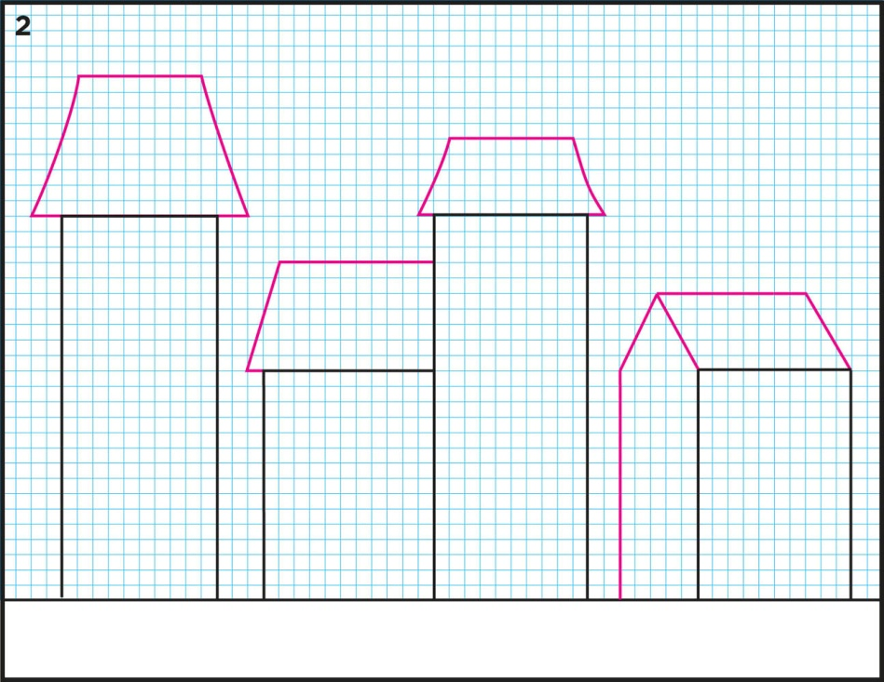
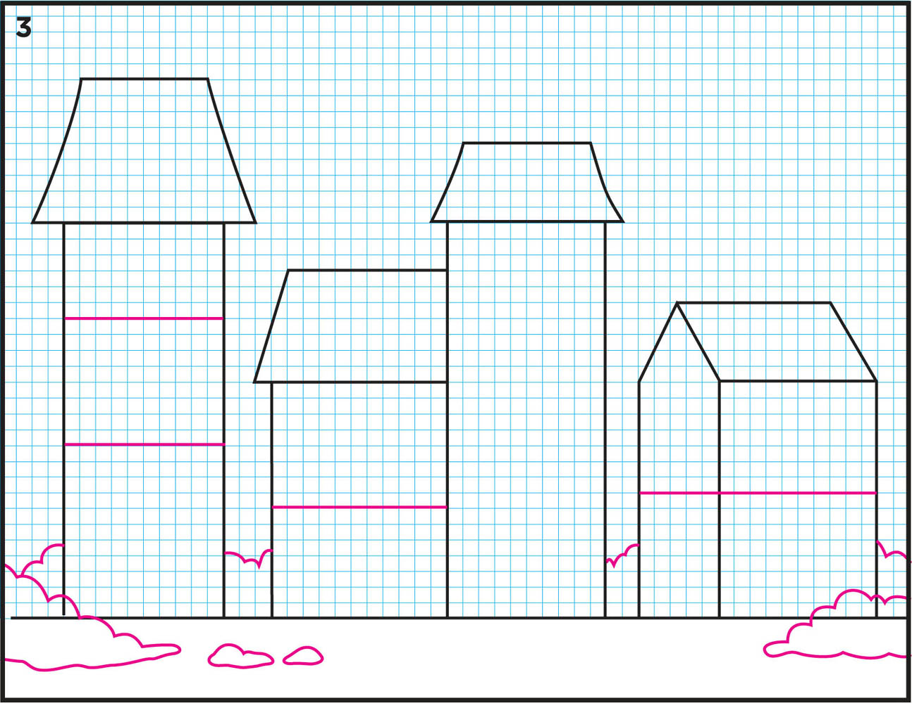
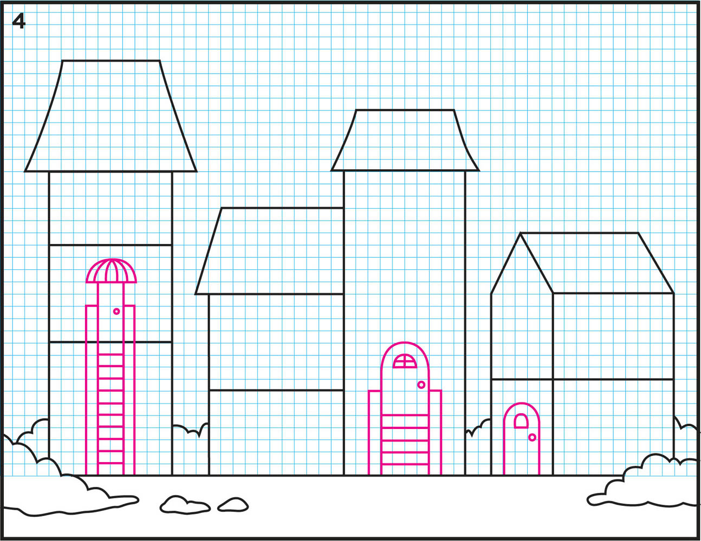

Slide 12
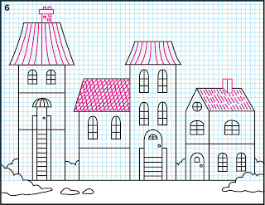
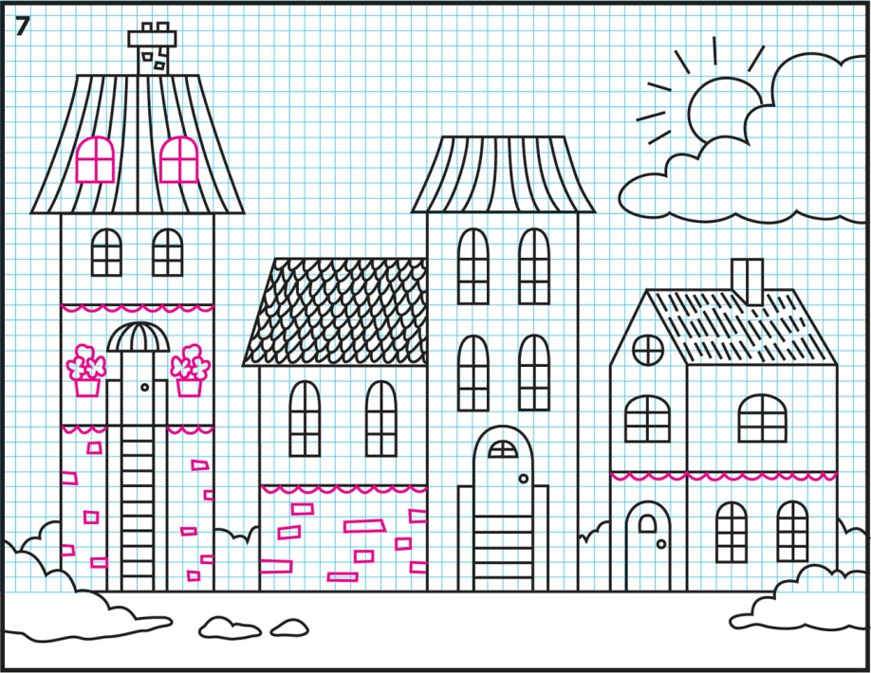
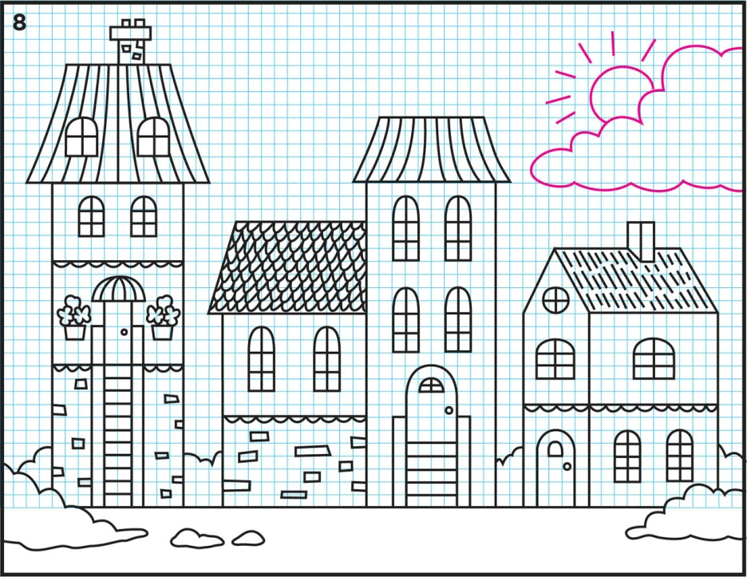

Slide 14
Sad ste vi na redu…

Slide 15
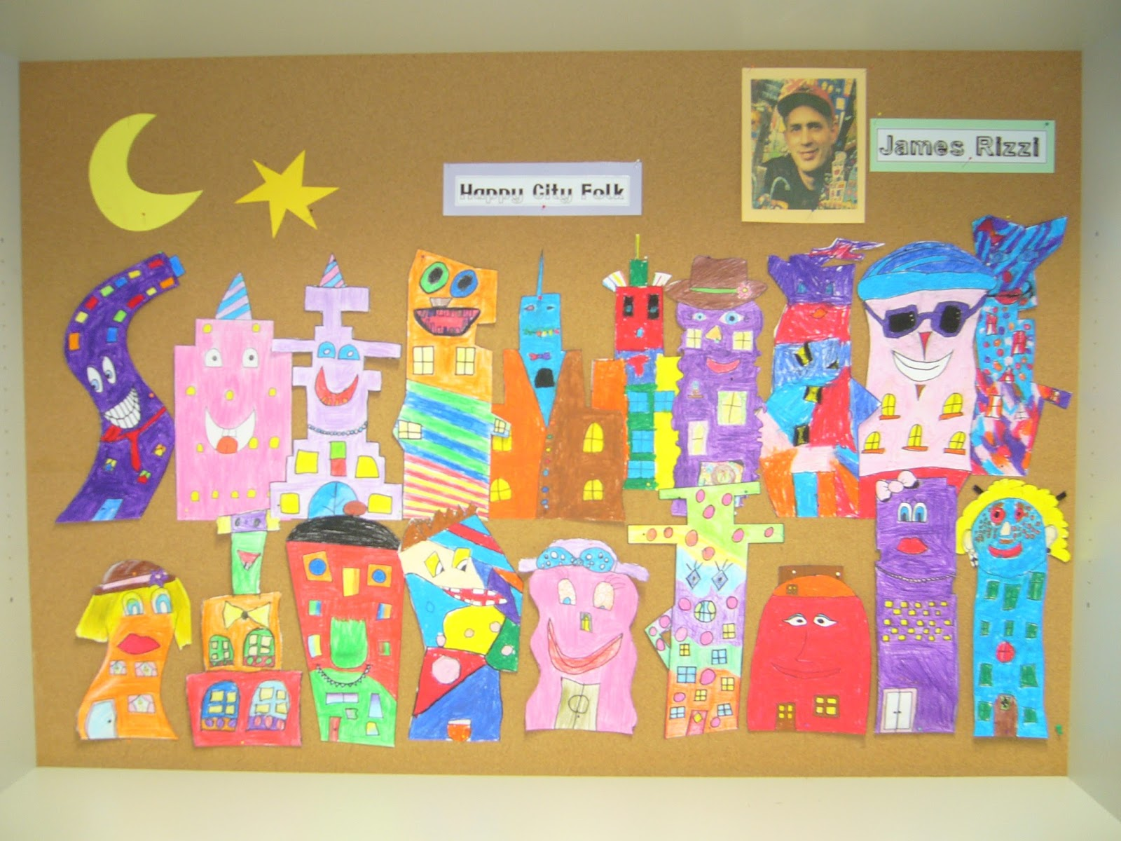
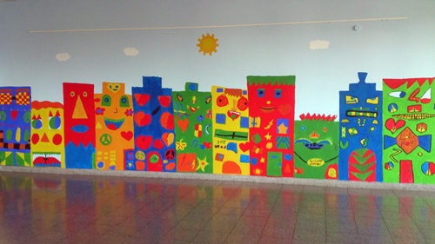
Nacrtajte jednu kuću kao Rizzi
Dodajte detalje
Obojite
Izrežite

